Slide 1
分析化学
Analytical Chemistry
欢迎你

Slide 2
关于科学之化学
21世纪四大科学领域：
生命科学、信息科学、材料科学和环境科学。特别是生命科学和环境科学的发展，向化学，特别是分析化学提出了更高、更严峻的挑战。

Slide 3
关于科学之化学(徐光宪:今日化学何去何从)
化学既是传统自然科学中承上启下的中心科学，也是与8大朝阳科学都有紧密联系、交叉、渗透的中心科学。
8大朝阳科学：
信息、生命、材料、环境、能源、地球、空间和核科学。

Slide 4
关于科学之化学(徐光宪)
科学可按照它的研究对象由简单到复杂的程度分为上游、中游和下游。数学、物理学是上游，化学是中游，生命、材料、环境等朝阳科学是下游。上游科学研究的对象比较简单，但研究的深度很深。

Slide 5
关于科学之化学(徐光宪)
下游科学的研究对象比较复杂(如细胞，仅蛋白质种类大于100，分子个数大于1000。除了用本门科学的方法以外，如果借用上游科学的理论和方法，往往可收事半功倍之效。化学是中心科学，是从上游到下游的必经之地。

Slide 6
关于科学之化学(徐光宪)
如20世纪最大的工程：人类基因计划的主要内容之一实际上是基因测序。但社会上只知道基因学，看不到其工作实际上是由分析化学家完成的。再如分子晶体管、分子芯片、分子马达、分子导线、分子计算机等都是化学家开始研究的。 但微电子学家：“分子电子学”

Slide 7
线宽的不断缩小，微电子加工工艺接近极限, 加工成本也不断增加。但分子电子学有望解决这些问题。在奔腾电脑芯片中的面积上可以集成10⁷-10⁸ 个电子元件,而分子电子学允许1cm²集成10¹⁴个单分子电子元件, 集成度的提高将使运算速度极大的提高。值得一提的是：IC所使用的元件(单分子、超分子、分子簇)是通过化学反应大批量合成的,故生产成本与传统的光刻方法相比将大大缩减。

Slide 8
关于化学之分析化学
化学是一门研究物质的性质、组成、结构、变化、用途、制法，以及物质变化规律的自然科学。
分析化学是获得物质组成和结构信息的科学。

Slide 9
关于化学之分析化学
化学研究的对象涉及物质之间的相互关系，或物质和能量之间的关联。传统的化学常常都是关于两种物质接触、变化，即化学反应，又或者是一种物质变成另一种物质的过程。

Slide 10
关于化学之分析化学
分析化学也不例外，大多的研究都与化学反应有关。当然，有些分析化学任务并不涉及化学反应，如光谱学研究物质与光之间的关系等。

Slide 11
关于对化学的理解：徐光宪 ( 2004年)
恩格斯把19世纪的化学定位为原子的科学，因为化学变化是原子的几何位置移动，而原子本身不变。
20世纪的化学被定位为分子的科学，因为在这一世纪中化学家合成了二千多万种新分子和化合物(2345万个)。

Slide 12

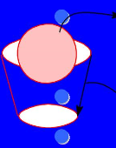

关于对化学的理解：
有人定位21世纪的化学：创造和识别泛分子的科学。
因为识别的生物分子序
已达4324万个。现在平均
每天增加20000个。

Slide 13
以前化学的核心：合成化学。
现在化学的核心：☹合成化学与广义的分析化学(包括分子识别和序列测定、结构分析、形貌分析、粒度分析和物质成像等)。分析化学的地位已上升到前所未有的高度。

Slide 14
分析化学造就的诺贝尔得主
假如没有分析化学，人类就不可能进入现代社会。如今，分析化学依然发挥着重大作用。诺贝尔奖的评委们充分意识到这一点。据统计，1901年至2019年，有25位科学家，因分析化学成果获得了诺贝尔化学奖，13位获得了诺贝尔物理学奖。

Slide 15
实例-2008诺贝尔化学奖
马丁⋅沙尔菲、钱永健和下村修因在发现和研究绿色荧光蛋白方面作出贡献而获奖。
绿色萤光蛋白(Green fluorescent protein，简称GFP)，是一个由约238个氨基酸组成的蛋白质，从蓝光到紫外线都能使其激发，发出绿色萤光。

Slide 16
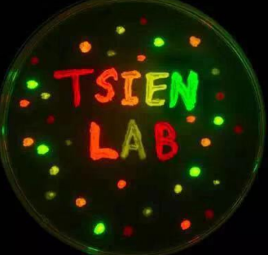
2008诺贝尔化学奖-绿色荧光蛋白
生物学家们可以用绿色荧光蛋白来标记几乎任何生物分子或细胞，然后在蓝光照射下进行显微镜观察。原本黑暗或透明的视场马上变得星光点点：
那是被标记了的活动目标。

Slide 17
2008诺贝尔化学奖-绿色荧光蛋白
绿色荧光蛋的发光机理比荧光素/荧光素酶要简单得多。一种荧光素酶只能与相对应的一种荧光素合作来发光，而绿色荧光蛋白并不需要与其他物质合作，只需要用蓝光照射，就能自己发光。

Slide 18
2008诺贝尔化学奖-绿色荧光蛋白
传统的荧光分子在发光的同时，会产生具有毒性的氧自由基，导致被观察的细胞死亡，这叫做"光毒性"，因此，在绿色荧光蛋白发现以前，科学家们只能通过荧光标记来研究死亡细胞静态结构，而绿色荧光蛋白的光毒性非常弱，非常适合用于标记活细胞。

Slide 19
2014年诺贝尔化学奖
美国科学家埃里克，威廉姆和德国科学家斯特凡，以表彰他们在超分辨率荧光显微技术领域取得的成就。技术突破：前提是荧光分子的作用。
光学显微成像技术的最高分辨率一直无法超过光波波长的一半，但是借助荧光分子的帮助，这三位科学家开创性的贡献使得光学显微成像技术的极限拓展到了纳米尺度。

Slide 20
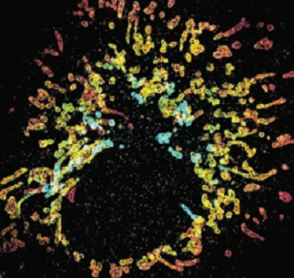
2014年诺贝尔化学奖-超分辨率荧光显微技术
今天，科学家们能够从最微小的分子细节来研究活细胞，这在前人看来是不可能的事情。在纳米显微 （nanoscopy）领域，科学家可以观察到更小的结构，也可以观测活细胞中不同分子的运动， 这无疑将推动人类从分子水平理解生命科学中的现象与机理。
高速三维超分辨率荧光显微技术

Slide 21
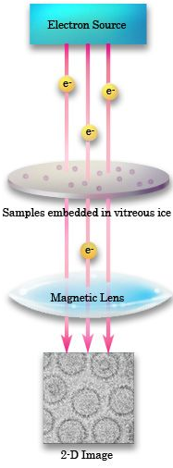
2017诺贝尔化学奖-冷冻电子显微镜技术
2017年度诺贝尔化学学奖
授予雅克，约阿基姆，理查德，
以表彰他们发展了冷冻电子
显微镜技术，以很高的分辨率
确定了溶液里的生物分子的结构。
冷冻电镜工作原理→

Slide 22
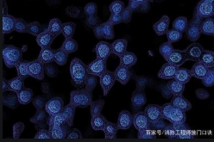
2017诺贝尔化学奖-冷冻电子显微镜技术
冷冻电子显微镜，就是应用冷冻固定术，
(快速冷冻，水是无定型的：玻璃冰);
在低温下使用透射电子显微镜 首次看到单个原子↓
观察样品的显微技术。冷冻电子显
微镜是重要的结构生物学研究方法。

Slide 23
教学要求与安排(1)
1．学时与考试：40学时，实际授课34
学时课，期末1次考试（期中测验一次）。
考试内容：在授课范围内。3-2-1→1-2-3
课程特点：
理论的系统性和方法的实用性的有机结 合 ---知识点和公式多。

Slide 24
教学要求与安排(2)
2．教材：《分析化学》(邵利民)
科学出版社 第2版
3. 特别说明
时间紧、任务重。从80→60→40学时
解决策略：掌握重点?和学习方法
(化学分析重点:平衡处理，干扰消除，方法评价)

Slide 25
教学要求与安排(3)
4. 授课内容：
第一章：分析化学概论，3学时；
第二章：误差与数据处理，4学时；
第三章：酸碱滴定， 6学时；
第四章：配位滴定， 6学时；

Slide 26
教学要求与安排(4)
第五章：氧化还原滴定，5学时；
第六章：重量分析和沉淀滴定， 5学时；
第七章：定量分析中的化学分离方法， 3学时；
另2学时机动和用于复习。

Slide 27
分析化学有何用？怎么学？
1661年Boyle “The Sceptional Chemistry”
奠定了化学科学的基础
结论：人类有科学就有化学，有化学就有分
析化学。或者说：化学从分析化学开始。
重要的是：如何学习分析化学？
如何应用分析化学？

Slide 28
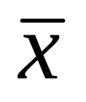
什么是分析？
分:分开(从整体中取出一部分,μ→ )，
分解 (样品溶解和制备)，
分离(消除干扰或纯化)；
析：解释、辨认；
分析就是将研究对象的整体分为各个部分，并分别加以认识。(比如植物分析时，应考虑根、茎、叶、果等不同部分分别采样、另外植物发育不同时期也要分别采样)

Slide 29
第一章 分析化学概论
1.1 分析化学的任务和作用（什么是分析化学？）
1.2 分析化学的分类（分析化学家族）
1.3 定量分析过程(如何完成定量分析)
1.4 溶液组成量度（分析化学的理论基础）
1.5 滴定分析概述（化学分析的核心）

Slide 30
分析化学定义和简介(1)
1. 分析化学定义：
是获得物质组成和结构信息的科学。
物质组成：定性和定量分析。
结构信息：结构分析。
2. 简介

Slide 31
简介(2)
(1)定性分析
化学法：利用特征反应或专一性反应。
（现较少用）
仪器法：利用特征吸收或发射光谱。
(包括光谱、色谱、核磁、质谱等)
区别： 常量与微量，宏观与微观。

Slide 32
简介(3)
例如：
无机物-原子光谱(包括原子吸收，原子发射，原子荧光等)、XRD等；
有机物-分子光谱(紫外可见、红外等)，色谱，核磁、质谱等；XPS、电镜(SEM/EDS或TEM/EDS) energy dispersive X-ray spectrometer

Slide 33
简介(4)
(2) 定量分析
化学分析(本课程)和仪器分析后续课程)。包括生物活性测定。
『定量分析方法同时也可做定性分析』
(3)结构分析
立体结构、成键方式、形态和价态、官能团、表面电位、表面积、形貌及颗粒大小等 (后续课程)。包括光学活性。

Slide 34


简介(5)
分析化学
定性分析 定量分析 结构分析
化学分析: 仪器分析
滴定分析 光、电、色
重量分析 及结合
化学分离
误差分析

Slide 35
注意：
没有分析对象，就谈不到分析方法。
分析化学三要素―理论、方法与对象。
水样和铜合金中铜：含量、组成决定方法。
方法设计：通过理论。

Slide 36
如何学分析化学？
(1)如何定性？(无机分析现较少用)
了解物质性质、结构及相关特性。
(2) 如何定量？（举例：未知量样品分析程序）
在(1)的基础上，利用相关理论知识，设计实验方案，确保结果符合误差要求。
(3)如何进行结构表征？
对你们而言，重点是(2)－引导学习！

Slide 37
1.1 分析化学的任务与作用
任务：
分析化学是发展和应用各种方法、仪器和策略，以获得有关物质在空间和时间方面组成和性质的一门科学，是表征和量测的科学。
（欧盟编著的教材关于分析化学的定义）

Slide 38
作用☹(1) 科技精英论断：
21世纪是光明还是黑暗取决于人类在新型能源科学、信息科学、生命科学与材料科学四大领域的进步，而取得这些领域进步的关键问题的解决主要依赖于分析科学。
（可见，分析化学对科学发展和进步是┄？）

Slide 39
作用☹ (2)事实胜于雄辩：
在美国－化学家20万人中，有4万人是分析化学家；可进制药公司、分析仪器公司等。
在英国－科学家中有一半是化学家；而在化学家中，有四分之一是分析化学家。
物理和化学诺贝尔奖有四分之一与分析化学有关。

Slide 40
作用(3) ★近在咫尺
1. 在日常生活中
衣：衣料中有害成分检测；甲醛、染料、酸碱度等
食：食品检测，农药和添加剂分析；三聚氰胺与蛋白质
住：建筑和装修材料，室内空气分析；甲醛、苯、甲基苯
行：大气污染，汽车尾气，车内装潢；
用：口红，染发剂，除皱（肉毒素（D－生物素）：毒性是砷一万
倍，致死量：8~10μg）。 爱美胜过爱自己

Slide 41
作用 (4) ★科学研究
2. 科学研究
(1)环境科学
美科院350专家《化学中的机会》提
到：“分析化学在推动我们弄清环境中的化学问题起着关键作用”。并认为在认识环境过程和保护环境中，分析化学将与反应动力学一起起着“核心”作用。

Slide 42
环境科学
人们为了认识、评价、改造和控制环境，必须了解引起环境质量变化的原因，这就要对环境(包括原生环境和次生环境 )的各组成部分，特别是对某些危害大的污染物的性质、来源、含量及其分布状态，进行细致的监测和分析。

Slide 43
环境科学
例如20世纪50年代日本发生的公害病：痛痛病和水俣病，曾惊动了全世界。为了寻找痛痛病的病因，经历了11年之久。后来环境分析化学工作者用光谱检查出病区的河水中含有铅、镉、砷等有害元素，继而用元素追踪的手段，分析病区的土壤和粮食，发现铅、镉等含量偏高，以后又进一步对痛痛病患者的

Slide 44
环境科学
尸骨进行光谱定量分析。骨灰中的锌、铅、镉含量高得惊人。为了确定致病因子，又以锌、铅、镉分别掺入饲料喂养动物，在动物身上进行元素追踪分析，配合病理解剖，证实了镉对骨质的严重危害性，揭开了痛痛病的病因之谜。与此类似，日本渔民的水俣病是汞污染引起的这一事实，也是通过对元素的追踪分析确定的。

Slide 45
环境科学
1999年比利时鸡饲料二噁英(dioxins)类污染波及全球，造成14亿欧元的直接损失。Dioxins 一般指氯化二苯并二噁英和氯化苯并呋喃两类三环芳香化合物。其中，2,3,7,8-四氯二苯并二噁英(TCDD)是迄今毒性最高的。 {Dioxins是KCN(常规致死:2mg)100倍}，同毒鼠强－农药

Slide 46
环境科学
Dioxins 非人类生产，是工业副产物(如造纸：氯漂白)、城市垃圾焚烧(特别是医院垃圾)、木材焚烧(如森林大火、农村秸秆焚烧)、汽车尾气等。人体每日耐受量：1～4pg/kg体重。(挑战: 难测到)
Dioxins不仅具有致 癌性，而且具有免疫和生殖毒性，作为内分泌干扰物可能造成男性雌性化。

Slide 47
材料科学
(2)材料科学
光子相关光谱法(photo correlation spectroscopy，PCS)
X 射线衍射法(X-ray diffraction，XRD)
X 射线小角散射法(small angle X-ray scattering，SAXS)

Slide 48
电子显微镜法（electron microscopy）
扫描探针显微镜法（scanning probe microscopy，SPM）
X 射线光电子能谱法 （X-ray photoemissionspectroscopy，XPS）
俄歇电子能谱法（aguer electron spectroscopy，AES）

Slide 49
例：金属材料分析
X-ray electron probe microanalyzer EPMA
简称：电子探针。
方法特点：微区性、微量性；
不损坏样品；
定量分析灵敏度高：0.01-0.05%,检测绝对灵敏度：10⁻¹⁴g，相对误差(1-3%)；
一边观察，一边分析。

Slide 50
微束分析仪器比较常用且有代表性的是电子探针(EPMA)和扫描电镜(SEM)。它们都是使用聚焦很细的电子束照射被检测试样表面，再使用波谱仪(WDS)或能谱仪(EDS)测量电子与试样相互作用所产生的特征 X射线的波长或能量与强度，从而对微小区域所含元素进行定性

Slide 51
金属材料分析
或定量分析，并用二次电子或背散射电子等进行形貌观察。它们是现代材料显微分析(微区成分、形貌和结构分析)最有用的仪器之一，应用十分广泛。
与SEM侧重图像观察不同，EPMA以成分分析为主，采用 WDS进行化学成分分析。

Slide 52
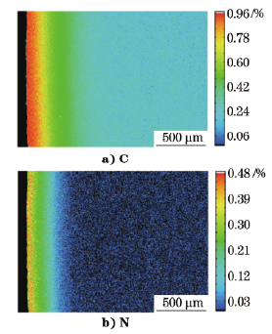
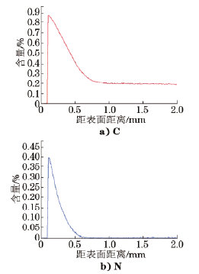
碳氮共渗处理钢后表面碳和氮元素的面分布：
例如表面层碳元素含量约为0.88%，氮元素含量约为0.40%，硬化层深度约0.85mm。
Fig. 1 Morphology of mapping distribution of surface carbon and nitrogen elements after carbonitriding treatment
Fig.2 Line distribution characteristic curves of carbon and nitrogen elements from surface to base

Slide 53
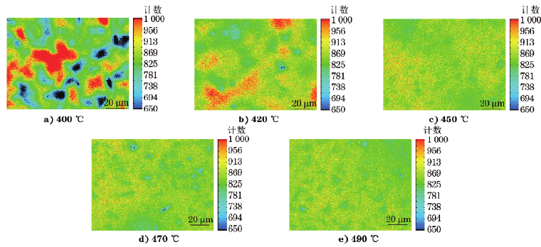
汽车空调板外壳材料，铝合金中添加了约5%（质量分数）的锌
在低温阶段锌的变化尤为明显，即从400℃到420℃再到450℃的温度变化过程中，锌的扩散尤为迅速，到470 ℃已基本均匀分布
Fig.3 Mapping distribution of zinc element in aluminum alloy at different heat treatment temperture

Slide 54
新材料在分析化学中应用
如，碳纳米管(d=1.8，l=几个nm)对周围的待测物产生灵敏的响应，如对气体的吸附，会改变膜表面的导电性质，可用于气体检测；
纳米孔径多孔硅表面的荧光可被SO₂ 气体淬灭，可测ppb级SO₂；
若该表面修饰有抗体分子，与待测抗原反应时，改变多孔硅的折射率，可测皮乃至飞mol的生物分子。

Slide 55
新材料在分析化学中应用
石墨烯：Graphene是目前已知世界上强度最高的材料。这种石墨晶体薄膜的厚度只有0.335纳米，把20万片薄膜叠加到一起，也只有一根头发丝那么厚。
超强的吸附能力！
电子传输速度比导体还快！电化学传感

Slide 56
(3)生命科学
所有的生命过程都是通过生物大分子和各种不同结构的小分子之间的相互作用而调节的。人们控制复杂的生物学过程的能力，依赖于在分子水平上对生物过程的了解程度。

Slide 57
如单细胞分析和单分子检测等。细胞是生物体的形态结构和生命活动的基本单元，细胞极小(一般直径在7～100微米)，样品量极少(体积在fL～pL级)，细胞内组分十分复杂(最简单的红血球细胞含蛋白质上千种)。

Slide 58
生命科学中很多进展是分析化学所推动
X-射线结构分析确定DNA分子的双螺旋结构,就为生命科学进入分子水平打开了一个突破口。基因DNA顺序分析为许多基因组、基因表达的调控和蛋白质结构提供了大量信息,是研究生命科学的分子基础,为探讨生命的奥秘树立了个新的里程碑。

Slide 59
多维核磁共振波谱测定蛋白质分子的三维结构,已成为研究蛋白质结构与功能,探讨生物活性机理的基础,为开辟生物大分介设计及分子合成的分子工程学新领域铺平了道路。现代生命科学中很多问题已经成为化学和生物学的共同研究对象。

Slide 60
离子迁移谱(ion mobility spectrometry, IMS),又称等离子色谱,是一种气相环境下电泳技术,它是根据分析物分子质量、电荷和碰撞截面(即大小和形状)来分离和辨别分析物。

Slide 61
该技术通过与电喷雾离子化技术(electrospray ionization,ESI)和基质辅助激光解吸附离子化技术(matrix-assisted laser-desorption ionization,MALDI)偶联开始在生物大分子分析、细菌病毒检测分类、药物有效成分分析、生物体代谢产物检测等方面显露出很好的应用前景

Slide 62
例：
众所周知,氨基酸分析对于我们理解蛋白质化学和确定蛋白质一级结构具有重要作用。但是通常采用的氨基酸分析方法,如离子交换色谱、高效液相色谱或气相-质谱联用技术,需要复杂的衍生化预处理,或者分析过程耗时长。

Slide 63
利用IMS技术偶联ESI离子化技术来进行氨基酸的快速分离分析,研究发现20种常见氨基酸在漂移管里都具有不同的漂移时间,且检测限可以低至pmol和fmol级,分析时间不到1s,因此该技术在蛋白质一级结构的快速高通量解析方面展示很好应用前景。

Slide 64
另外,IMS技术结合ESI离子化技术在分离多肽和蛋白质分子方面也有不俗表现，比如,Wu等人利用IMS技术结合ESI成功分离无法用MS分离多肽同分异构体；McLean等人发明一种基于IMS技术生物大分子分离纯化装置,该装置采用MALDI离子化技术,可以实现生物样品高选择性快速分离,特别是适用于蛋白组学研究。

Slide 65
(4) 食品分析
依据我国的食品安全调查研究报告表明，目前我国超过有95%的食品中均含有添加剂成分，其中85%以上含有化学添加剂。

Slide 66
以人们一日三餐当中最常食用的主食为例：在馒头中加入膨松剂、乳化剂等添加剂材料可使馒头更加蓬松、洁白；在米饭当中加入香料可使蒸制出的米饭更加晶莹剔透，入口更加香甜；在面条当中加入增白剂、增味剂能够使面条更加耐煮，入口更加劲道。

Slide 67
即便是一些看似十分健康的食物，如广受人们所喜爱的酸奶当中也含有大量的添加剂，如乳化剂、增稠剂、香精、色素、甜味剂、酸度调节剂、防腐剂等添加剂。通过加入这些添加剂不但可以促使酸奶的粘稠度提高，还可确保酸奶能够保持较长的保质期。

Slide 68
(1)苏丹红：一种人工合成的红色染料，按规定应当是用在地板、鞋油等染色剂方面，达到增光增量的效果。由于用苏丹红染色后的食品颜色非常鲜艳且不易褪色，能引起人们强烈的食欲。常见的添加苏丹红的食品有辣椒粉、辣椒油、红豆腐，红心禽蛋等，在人体误食以后会使人体病发癌症。

Slide 69
(2)三聚氰胺：三聚氰胺，原本是被应用在有机化工产品生产中。由于其含氮量高达66.6%，
被无良商家勾兑到原奶当中，以提高奶制品的氮含量，而一旦添加了三聚氰胺的原奶在制成奶粉被婴幼儿食用后将难以排出体外，对泌尿系统产生损伤。

Slide 70
(3)瘦肉精：瘦肉精是一类治疗药物，也就是俗称的提高瘦肉率”，但是其在带来更大经济性价值的同时却有着极其危险的副作用，轻则会导致人体心律不齐，严重者将会诱发心脏病的发生。

Slide 71
据统计，现阶段国内的一些食品中其化学材料的添加比例占据了总体60%以上，而国外食品中的添加化学材料比例则只有7%，国内的达到了国外的8.5倍之多。

Slide 72
3. 其它领域
（1）工农业生产
（2）医药卫生
（3）商品检验英国：中药，重金属超标
（4）刑侦
（5）地质、石油、海洋勘探
（6）环境监测

Slide 73
1.2 分析化学分类
1.根据分析任务：结构，定性，定量.
2.根据分析对象：无机，有机，环境，生物
3.按试样用量
常量分析 >100mg, 10mL;
半微量分析10～100mg， 1～10mL；
微量分析 0.1～10mg， 0.01～1mL；
超微量分析 <0.1mg, <0.01mL.

Slide 74
4.按工作要求
例行分析，工业分析，仲裁分析；
环境分析，生命分析，材料分析等。
5. 按被测组分质量分数
> 1% 常量分析， 0.01～1% 微量分析， < 0.01% 痕量分析
如何完成?

Slide 75
6.按测定工作原理
(1) 化学分析（ 滴定分析，重量分析）
化学分析是指利用化学反应和它的计量关系来确定被测物质的组成和含量的一类分析方法。

Slide 76
(2) 仪器分析
仪器分析是以物质的物理和物理化学性质为基础建立起来的一种分析方法，测定时，常常需要使用比较复杂的仪器。

Slide 77
仪器分析的产生为分析化学带来革命性的变化，仪器分析是分析化学的发展方向。
光谱分析：原子和分子光谱及荧光等；
电化学分析：极谱-伏安法，传感器等；
色谱分析：气相、液相、离子色谱等；
其它：电泳、电镜、色-质联用等。

Slide 78
分析任务的拓展
要求：
常量分析 → 微量及微粒分析（Ag大小不同颜色不同等）
组成分析 → 形态分析（α、β、δ、γ，异构体）
总体分析 → 微区表面分布（Surfactant溶液表面与溶液内部）
宏观组分 → 微观结构分析（形貌分析: 石墨烯碳纳米管富勒烯）
静态分析 → 快速反应追踪分析（环境检测－遥感技术）
破坏试样 → 无损分析（贵金属、玉首饰，古董、文物）
实验室 → 在线分析－过程分析。 （ 通过自动取样系统自动进样或安装化学传感器实时进行检测等）

Slide 79
1.3 化学分析与仪器分析的关系
1.仪器分析与化学分析的区别不是绝对的，仪器分析是在化学分析基础上的发展。
2.不少仪器分析方法的原理，涉及到有关化学分析的基本理论。
3.不少仪器分析方法，还必须与试样处理、分离及掩蔽等化学分析手段相结合，才能完成分析的全过程。
4.仪器分析有时还需要采用化学富集的方法提高灵敏度。

Slide 80
5.有些仪器分析方法，如分光光度分析法，由于涉及大量的有机试剂和配合物化学等理论，所以在不少书籍中，把它列入化学分析。
应该指出，仪器分析本身已不单纯地应用于分析的目的，而是广泛地应用于研究和解决各种化学理论和实际问题。

Slide 81
化学分析与仪器分析方法比较
项目 化学分析法 仪器分析法
（经典分析法） （现代分析法）
物质性质 化学性质 物理、物理化学性质
测量参数 体积、质量 吸光度、电位、发射强度等
误差 0.1 %～0.2% 1 % ～ 2% 或更高
组分含量 1 % ～100% <1% ～单分子、单原子
理论基础 化学、物理化学 化学、物理、数学、电子 学、 （溶液四大平衡） 生物等等
解决问题 定性、定量 定性、定量、结构、形态、
能态、动力学等全面的信息

Slide 82
定量的方式比较(以EDTA法测定铜为例说明两者区别）
􀁺化学分析法： 绝对定量（根据样品的量、反应产物的量或所消耗试剂的量及反应的化学计量关系，通过计算得待测组分的量）。c₁V₁= c₂V₂=m/M
（如滴定分析：参加反应的物质浓度是已知准确的且按照一定的化学计量关系反应的）
􀁺 仪器分析法：相对定量(标准工作曲线)。如光度法：A=εcl
（如光度法:参加反应的物质浓度不是已知准确的且是过量的）

Slide 83
例 按国家标准规定，化学试剂
FeSO₄·7H₂O 的含量：
99.50%~100.5% 为一级（G.R）；99.00%~100.5% 为二级（A.R）；
98.00％～101.0% 为三级（C.P）。
以此说明：
化学分析（0.2％）
与仪器分析（≥2％）的区别。

Slide 84
1.4 定量分析过程
取样 处理 消除干扰 测定 结果分析
均匀 溶解 掩蔽 常量组分
代表性 熔融 分离 (>1%,化学法)
符合实际 消解 微量和痕量组分
妥善保存 灰化 （<1%,仪器分析法)
（消解和灰化主要是用于对样品中有机物处理）
注：1. 防止待测组分的损失
2. 避免引入干扰测定的杂质

Slide 85
1.5 溶液的组成量度和分析结果的表示方法
1. 溶液组成量度的表示方法
(1)物质的量(七个SI单位之一)
符号：n， 单位：摩尔(mol)
摩尔定义：
摩尔是一系统的物质的量，该系统中所包含的基本单元数(不说阿佛伽德罗常数？ 6.02×10²³ )与0.012kg C-12原子数目相等。

Slide 86
注意(a) 在使用摩尔时，要注明基本单元，如n(HCN)，n_{B}，n(Fe³⁺)等。
(b)摩尔对应的是微粒的基本单元。如电子、离子、原子、分子或它们的特定组合，而不是宏观物质(如铁块)。

Slide 87
可以说1mol铁原子，1mol氯化钠分子；但不能说1mol铁块，1mol食盐；应该说55.85克铁块，58.41克食盐。同样不说55.85克铁离子。
(c)摩尔是个批量，6.02×10^{23 ，}不是依个数来计量微粒的数量。
微观－摩尔－宏观6.02×10²³个←1mol→55.85克铁

Slide 88
(d) 1mol 任何物质的质量，都是以克为单位，数值上等于该种物质的式量。
如1 mol 水 18.01g，式量为18.01g，含6.02×10²³个分子。
(e)使用摩尔时，可用倍数和分数单位。即：mmol

Slide 89
(f)摩尔不是“克分子”同义词，1克分子的氢指2.018克由氢分子组成的氢。而1mol 氢则无明确意义。
如一家三口，同三人之区别。
(g)不应该将物质的量称为摩尔数。同米
(h) 1mol任何离子在数值上等于该种离子的原子的相对原子质量。
1molNa⁺（1molNa）：22.99克

Slide 90
(2)摩尔质量
单位物质的量的物质所具有的质量。 n_{B} 和m_{B}共同点：和体积无关。
n_{B}＝m_{B}/M_{B}，或M_{B}＝m_{B}/n_{B}
m_{B} ：物质的质量(g)）
M_{B}：物质的摩尔质量(g/mol)

Slide 91
(3) 混合物或溶液的组成量度
(a)用物质的量表示的组成量度
物质的量浓度：
c_{B}＝n_{B} / V mol/L
c_{B} :总浓度；[B]:平衡浓度。
物质的量分数：
x_{B}＝n_{B}/n；n:物质的量之和。

Slide 92
(b)用质量或体积比值表示的组成量度
质量分数：w_{B} 或 B ％，
小苏打：80％NaHCO₃ (w/w)，即100克小苏打片中含80克NaHCO_{3 。}
ppm(µg/g)～ppb(ng/g)～ppt(pg/g)
质量浓度：ρ_{B} =m_{B}/V (mg/L)
生理盐水：9mg/ml NaCl，即100ml生理盐水中含NaCl 0.9克。
体积分数：Φ_{B}＝V_{B}/V
消毒酒精：75％乙醇（V/V)，100ml酒精中含乙醇75ml，水25ml。

Slide 93
（C）滴定度cV={m_{B}/M_{B}}×1000
每毫升标准溶液相当于被测组分的质量(g)
如T(KMnO₄/Fe)=0.005068 g/mL=%/mL
每毫升标准溶液相当于溶质的质量(g)
T（I₂）＝0.01256 g/mL
T=m_{B}/V=cM_{B}/1000 (g/mL)

Slide 94
2.分析结果的表示方法
(1)被测组分的化学表示形式：
实际存在形式(N)：
NH₃、NO₂⁻、NO₃⁻ 、 NO₂等。
一般的习惯要求：
矿石（氧化物）、金属材料和有机分析（元素）、
工业分析（实际）、电解质溶液（离子）等。

Slide 95
（2）被测组分含量的表示方法：
固体：%（质量分数）, μg / g , ng / g ,
pg / g;
液体：mol/L，m/m (%)， v/v (%) ，
mol / mol;
m/v ： mg / L ，μg / L ， ng / L；
气体： v/v (%) , m / v , m / m。

Slide 96
1.6 滴定分析法概述
1.6.1 方法介绍
2HCl+Na₂CO₃=2NaCl+H₂CO₃
滴定管 化学计量点(sp)
滴定剂 Stoichiometric point
（确定终点方法） 滴定终点(ep)
标准溶液=滴定剂? End point
被滴定溶液 = 被测物? 终点误差(E_{t} )

Slide 97
滴定分析中滴定反应的特点：
aA + bB = cC + dD
a b c d
n_{a} n_{b} n_{c} n_{d}
a/n_{a}=b/n_{b}=c/n_{c}=d/n_{d}
A 和 B是按一定的化学计量关系a:b反应完全的，这也是滴定分析定量测定的依据。

Slide 98
滴定分析法定义：
将一种已知准确浓度的试剂溶液，滴加到被测物质的溶液中( 反之亦然)，直到所加的试剂与被测物质按化学计量关系定量反应完全为止，然后根据滴定剂消耗的体积来计算被测物质的量。

Slide 99
1.6.2 滴定分析对反应的要求和滴定方式
1. 按一定的反应式定量进行(≥99.9%);
2. 快(或可加热、催化剂);
3. 有适当的方法确定终点(指示剂)。
直接滴定
置换滴定： K₂Cr₂O₇+KI→I₂
↑Na₂S₂O₃
Zn²⁺
NaOH
返滴定: Al+EDTA(过量)、CaCO₃+HCl(过量)
KMnO₄
测P、 Na ⁺? NaAcZn(Ac)₂⋅3UO₂(Ac)₂A⋅9H₂O
间接滴定：Ca²⁺ → CaC₂O₄(s) → H₂C₂O₄

Slide 100
1.6.3 基准物质和标准溶液
1. 标准溶液的配制方法
(1) 直接配制：K₂Cr₂O₇、Na₂CO₃、Pb(NO₃)₂
(2) 标定法配制：NaOH、HCl、EDTA、KMnO₄、I₃⁻
基准物质：
(1) 组成与化学式相符(H₂C₂O₄·2H₂O、NaCl )；
(2) 纯度>99.9%； (3) 摩尔质量较大；
(4) 稳定(Na₂CO₃、CaCO₃、Na₂C₂O₄等）；
(5) 滴定时按反应式定量进行，无副反应。

Slide 101
标准溶液的配制：
(1) 直接配制法
c_{B} =n_{B}/V=m_{B}/(M_{B}V)
如 m(Na₂CO₃)=1.3628, 容量瓶250mL
则 c (Na₂CO₃)=0.05143 mol/L
精确天平(0.1mg)，容量瓶，定量转移。

Slide 102
(2) 间接(标定)法
例1 已知浓盐酸的密度为1.19g/mL，其中HCl含量约为37％。欲配制浓度为0.1 mol/L HCl 1升，应如何配制？
0.1 mol/L×1＝1.19g/mL × VmL × 37％/
36.5g
V=8.3mL。
要知道准确浓度，用Na₂CO₃标定。

Slide 103
滴定分析应注意的问题：
（1）m(or G)> 0.2g
（2） V> 20 mL
（3）平行滴定三份，TE％≤±0.2％

Slide 104
2.常见的基准物质和使用前处理
(1) 常见的基准物
纯金属：Cu、Zn、Al等；
盐类：Na₂CO₃、Pb(NO₃)₂、 Na₂C₂O₄
Na₂B₄O₇﹒10H₂O
氧化物：As₂O₃、ZnO等
酸类：H₂C₂O₄﹒2H₂O

Slide 105
(2)使用前处理
对吸水性物质： Na₂CO₃、NaCl等；
对脱水性物质：Na₂B₄O₇﹒10H₂O
对比较稳定的物质：
H₂C₂O₄﹒2H₂O、CuSO₄﹒5H₂O
或As₂O₃、Zn、Cu等。

Slide 106
(3)常用的基准物质在滴定分析中应用
基准物质 标定
(Primary Standards) Standardization
KC₈H₅O₄ H₂C₂O₄·2H₂O 碱标液
Na₂CO₃ Na₂B₄O₇·10H₂O 酸标液
CaCO₃ Zn Cu Pb(99.9%) EDTA标液
As₂O₃ Fe H₂C₂O₄·2H₂O KMnO₄ I₂标液
K₂Cr₂O₇ KIO₃ Na₂S₂O₃ 标液
NaCl KCl AgNO₃ 标液

Slide 107
实验室常用试剂分类
级别 1级 2级 3级 生化试剂
中文名 优级纯 分析纯 化学纯
英文标志 GR AR CP BR
标签颜色 绿 红 蓝 咖啡色
标准试剂、高纯试剂、专用试剂

Slide 108
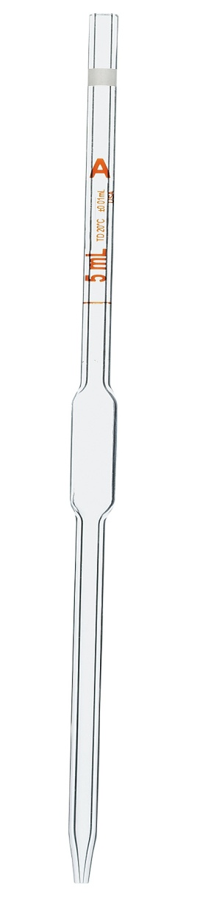
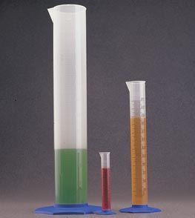
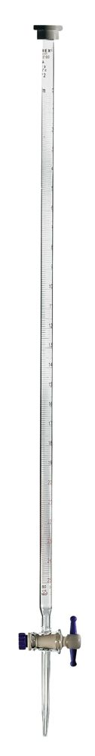
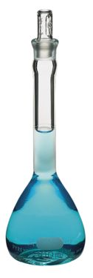
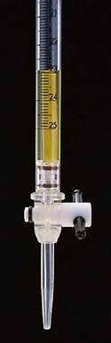
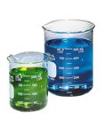
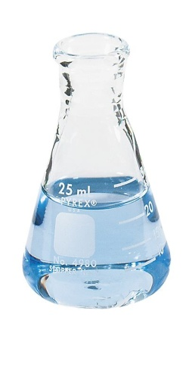
滴定分析常用仪器
量筒
酸式滴定管
移液管
吸量管
容量瓶
烧杯
锥形瓶

Slide 109
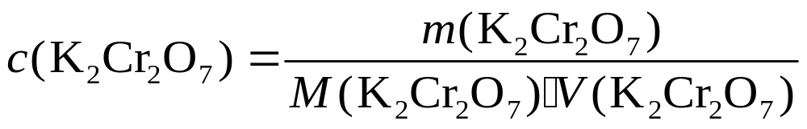
例2 配0.01000 mol·L⁻¹ K₂Cr₂O₇标准
溶液250.0mL,求m=?
解 m(K₂Cr₂O₇)=n·M=c·V·M
=0.01000 × 0.2500 × 294.2=0.7354(g)
通常仅需要溶液浓度为0.01 mol·L⁻¹左右, 做法是:
准确称量0.74g(±10%) K₂Cr₂O₇基准物质, 于容量瓶中定容, 再计算出其准确浓度：

Slide 110
上题中，要准确配制0.01000mol/L，如何做？
例3 以K₂Cr₂O₇为基准物质,采用析出I₂的方法标定0.020mol·L⁻¹Na₂S₂O₃溶液的浓度,至少需称多少克K₂Cr₂O₇?如何做才能使称量误差不大于0.1%?

Slide 111
解: Cr₂O₇²⁻+6I⁻+14H⁺=2Cr³⁺+3I₂+7H₂O
I₂+2S₂O₃²⁻=2I⁻+S₄O₆²⁻
Cr₂O₇²⁻～6S₂O₃²⁻
1 6
n_{Cr} n_{S}
m_{Cr}=n_{Cr}× M_{Cr}={1/6}n_{S} × M_{Cr}
m_{Cr}= ={1/6}c_{S}V_{S} × M_{Cr}=0.02(g)?
(V_{S}=20mL) 故需称0.2g，然后取十分之一，即250mL容量瓶，取25.00mL。

Slide 112
例4用基准硼砂(Na₂B₄O₇·10H₂O)来标定HCl浓度，已知基准硼砂m_{硼}=0.6021g，终点消耗V_{HCl}=31.47mL，求c_{HCl}=？
[解]Na₂B₄O₇+2HCl+5H₂O=4H₃BO₃+2NaCl
2m_{硼}
c_{HCl}V_{HCl} = ————
M_{硼}
———
1000
2m_{硼}
c_{HCl}= ———— 所以 c_{HCl}=0.1003mol/L
M_{硼}
—— V_{HCl}
1000

Slide 113
例5 标定结果的讨论：
若硼砂风化，标定时消耗V_{HCl} 多，
结果c_{HCl} 低．
若硼砂吸潮，标定时消耗V_{HCl} 少，
结果c_{HCl} 高．
滴管内壁挂水珠，标定时消耗V_{HCl} 多，
结果c_{HCl} 小．

Slide 114
例6 含K₂Cr₂O₇ 5.442 g/L标液，求其浓度及对于Fe₃O₄（M=231.54g/mol）的滴定度（mg/mL）。
解：
Cr₂O₇²⁻ + 6Fe²⁺ + 14 H⁺ = 2Cr³⁺ + 6Fe³⁺ + 7 H2O
Fe₃O₄ →3Fe
1 6 1 3
n_{Cr} n_{Fe} n_{Fe3O4} n_{Fe}

Slide 115
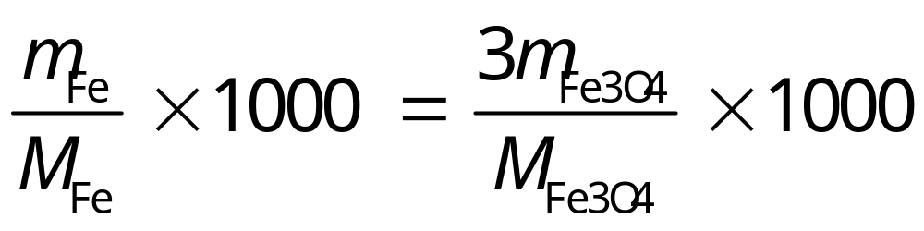
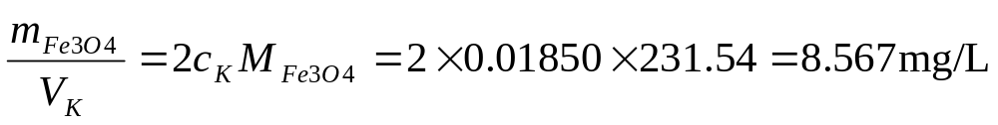
6 n_{Cr} = n_{Fe} 即，
6 c_{K}V_{K} =
T＝
答：滴定度为8.567mg/L。

Slide 116
第一章小结
1.基本概念: 滴定分析对反应的要求、滴定方式、基准物质、标准溶液。
2.滴定分析计算:
M(M_{r})、 m、n、c、V、w、ρ之间的关系
标准溶液的配制与标定: 直接法、标定法
滴定剂(n_{A})与被测物(n_{B})的关系:
等物质的量规则、因数换算。

